Slide 1

Die Taufe – Zeichen des Glaubens
Le baptême – Signe de la foi
غُسل تعمید - نشانه ایمان
المعمودية – رمز الإيمان
Herzlich Willkommen
zum Glaubenskurs
„Christlicher Glaube
im Gespräch“
zur Vorbereitung der Taufe
Ein Glaubenskurs mit Menschen verschiedener Sprache und Herkunft.
Christlicher Glaube im Gespräch
La foi chrétienne en dialogue
گفتاری در باب ایمان مسیحی
يحي ِسلما ِنايملإا ِْف ْسورُ

Slide 2
Die Taufe – Zeichen des Glaubens
Le baptême – Signe de la foi
مسیحیان در آلمان
المسيحيون في ألمانيا
Cordiale bienvenue
à propos du cours
«La foi chrétienne en dialogue»
Un cours sur la foi avec des personnes de diverses langues et origines
Christlicher Glaube im Gespräch
La foi chrétienne en dialogue
گفتاری در باب ایمان مسیحی
يحي ِسلما ِنايملإا ِْف ْسورُ

Slide 3
Die Taufe – Zeichen des Glaubens
Le baptême – Signe de la foi
غُسل تعمید - نشانه ایمان
المعمودية – رمز الإيمان
به جلسات آموزش ایمان مسیحی
با عنوان "گفتاری در باب ایمان مسیحی"،
خوش آمدید
جهت آماده سازیِ مراسمِ غسل تعمید
Christlicher Glaube im Gespräch
La foi chrétienne en dialogue
گفتاری در باب ایمان مسیحی
يحي ِسلما ِنايملإا ِْف ْسورُ

Slide 4
Die Taufe – Zeichen des Glaubens
Le baptême – Signe de la foi
غُسل تعمید - نشانه ایمان
المعمودية – رمز الإيمان
أهلاً ومرحباً بكم
في دورة الإيمان
دروس في الإيمان المسيحي
دورة تحضيرية للمعمودية
Christlicher Glaube im Gespräch
La foi chrétienne en dialogue
گفتاری در باب ایمان مسیحی
يحي ِسلما ِنايملإا ِْف ْسورُ

Slide 5
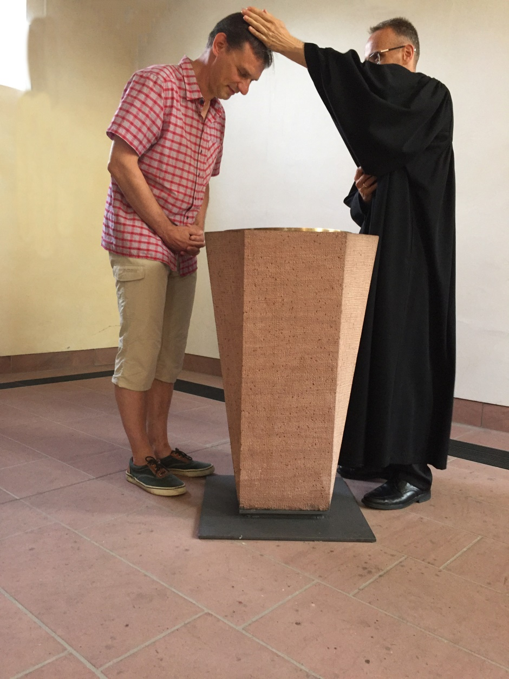
Die Taufe – Zeichen des Glaubens
Le baptême – Signe de la foi
غُسل تعمید - نشانه ایمان
المعمودية – رمز الإيمان
Christlicher Glaube im Gespräch
La foi chrétienne en dialogue
گفتاری در باب ایمان مسیحی
يحي ِسلما ِنايملإا ِْف ْسورُ

Slide 6
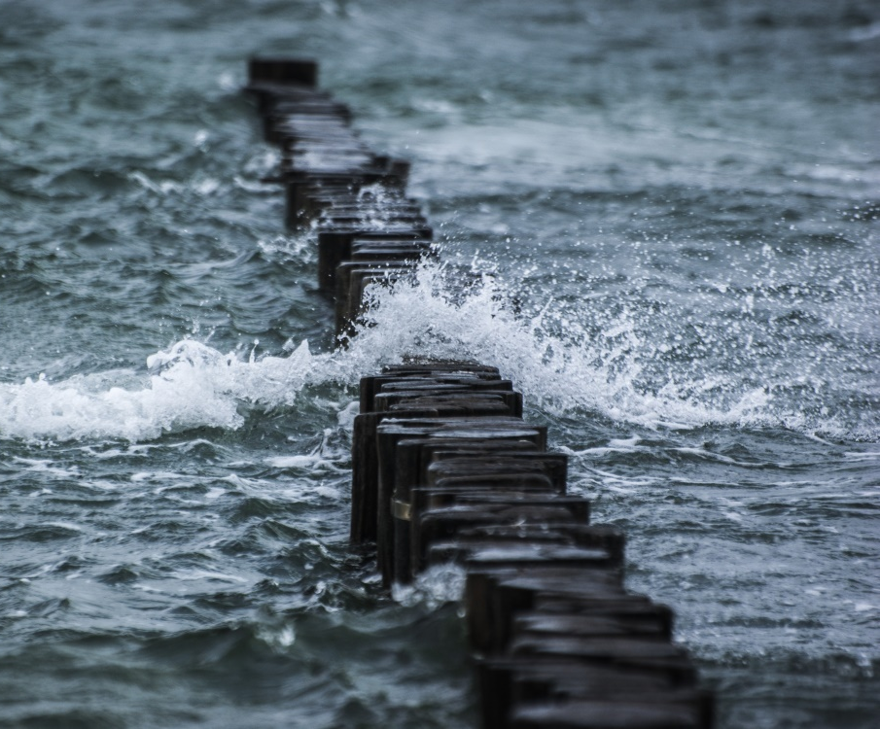
Die Taufe – Zeichen des Glaubens
Le baptême – Signe de la foi
غُسل تعمید - نشانه ایمان
المعمودية – رمز الإيمان
آب،
... به کام مرگ
می فرستد
Wasser
… tötet
L'eau
… tue
الماء
...يُميِت
Christlicher Glaube im Gespräch
La foi chrétienne en dialogue
گفتاری در باب ایمان مسیحی
يحي ِسلما ِنايملإا ِْف ْسورُ

Slide 7

Die Taufe – Zeichen des Glaubens
Le baptême – Signe de la foi
غُسل تعمید - نشانه ایمان
المعمودية – رمز الإيمان
Wasser
… reinigt
L'eau
... nettoie
آب،
... پاکیزه می سازد
الماء
...ييُنَظف
Christlicher Glaube im Gespräch
La foi chrétienne en dialogue
گفتاری در باب ایمان مسیحی
يحي ِسلما ِنايملإا ِْف ْسورُ

Slide 8

Die Taufe – Zeichen des Glaubens
Le baptême – Signe de la foi
غُسل تعمید - نشانه ایمان
المعمودية – رمز الإيمان
آب،
... مایه حیات
Wasser
… belebt
L'eau
... animée
الماء
... يُحْيي
Christlicher Glaube im Gespräch
La foi chrétienne en dialogue
گفتاری در باب ایمان مسیحی
يحي ِسلما ِنايملإا ِْف ْسورُ

Slide 9

Die Taufe – Zeichen des Glaubens
Le baptême – Signe de la foi
غُسل تعمید - نشانه ایمان
المعمودية – رمز الإيمان
Christlicher Glaube im Gespräch
La foi chrétienne en dialogue
گفتاری در باب ایمان مسیحی
يحي ِسلما ِنايملإا ِْف ْسورُ

Slide 10
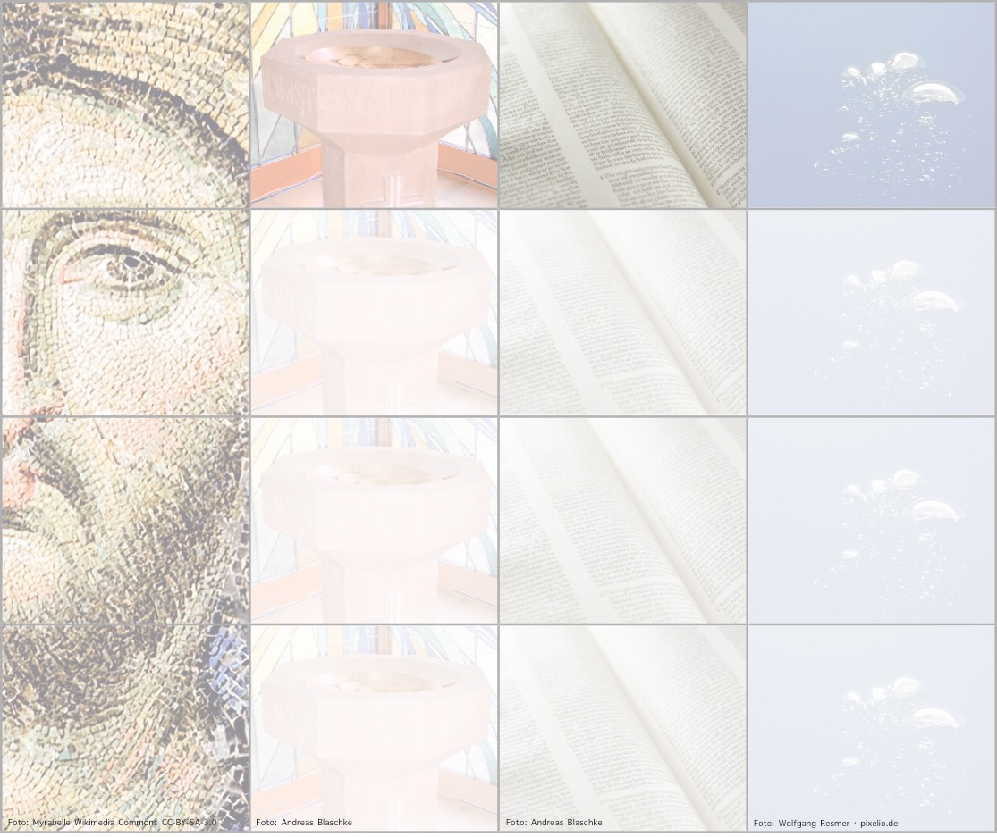
Die Taufe – Zeichen des Glaubens
Le baptême – Signe de la foi
غُسل تعمید - نشانه ایمان
المعمودية – رمز الإيمان
JESUS
TAUFE
BEDEUTUNG
WASSER
gestorben
begraben
auferstanden
Christlicher Glaube im Gespräch
La foi chrétienne en dialogue
گفتاری در باب ایمان مسیحی
يحي ِسلما ِنايملإا ِْف ْسورُ

Slide 11
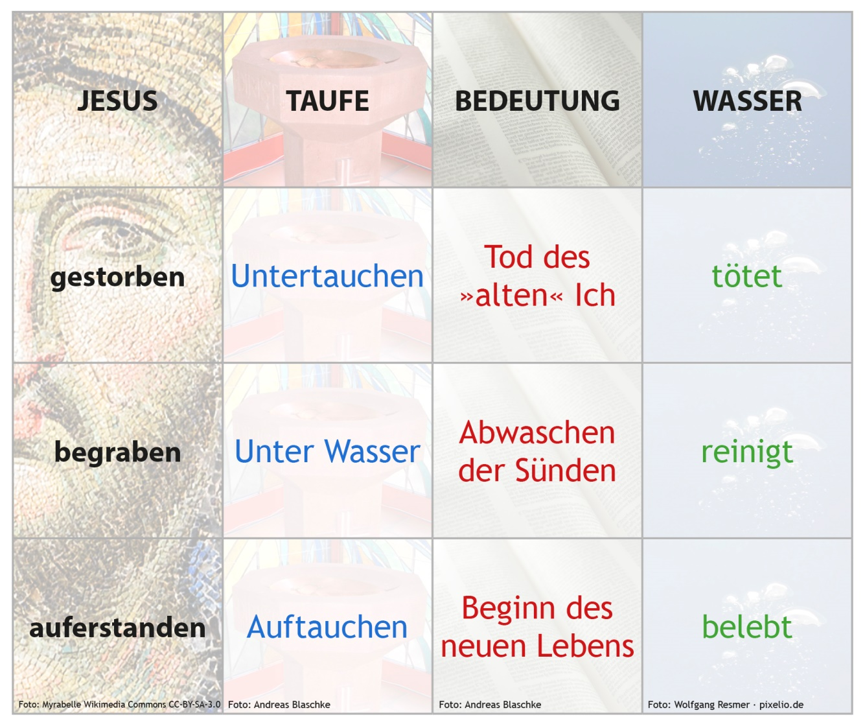
Die Taufe – Zeichen des Glaubens
Le baptême – Signe de la foi
غُسل تعمید - نشانه ایمان
المعمودية – رمز الإيمان
Christlicher Glaube im Gespräch
La foi chrétienne en dialogue
گفتاری در باب ایمان مسیحی
يحي ِسلما ِنايملإا ِْف ْسورُ

Slide 12
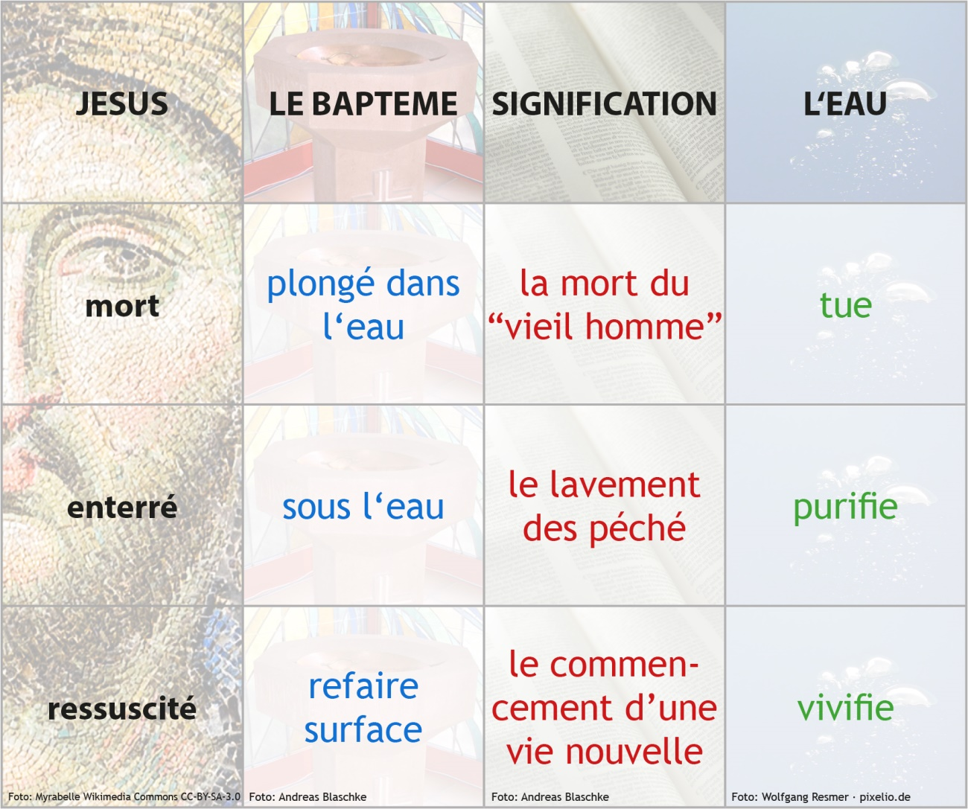
Die Taufe – Zeichen des Glaubens
Le baptême – Signe de la foi
غُسل تعمید - نشانه ایمان
المعمودية – رمز الإيمان
Christlicher Glaube im Gespräch
La foi chrétienne en dialogue
گفتاری در باب ایمان مسیحی
يحي ِسلما ِنايملإا ِْف ْسورُ

Slide 13
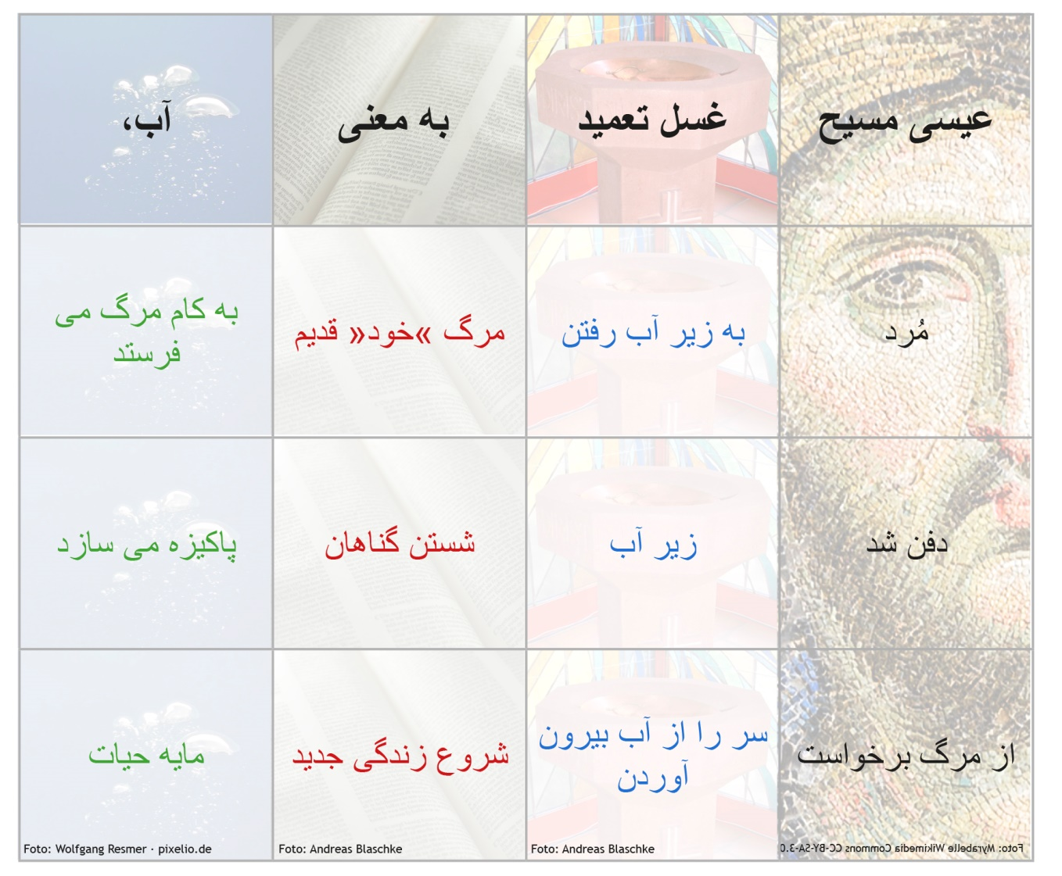
Die Taufe – Zeichen des Glaubens
Le baptême – Signe de la foi
غُسل تعمید - نشانه ایمان
المعمودية – رمز الإيمان
Christlicher Glaube im Gespräch
La foi chrétienne en dialogue
گفتاری در باب ایمان مسیحی
يحي ِسلما ِنايملإا ِْف ْسورُ

Slide 14
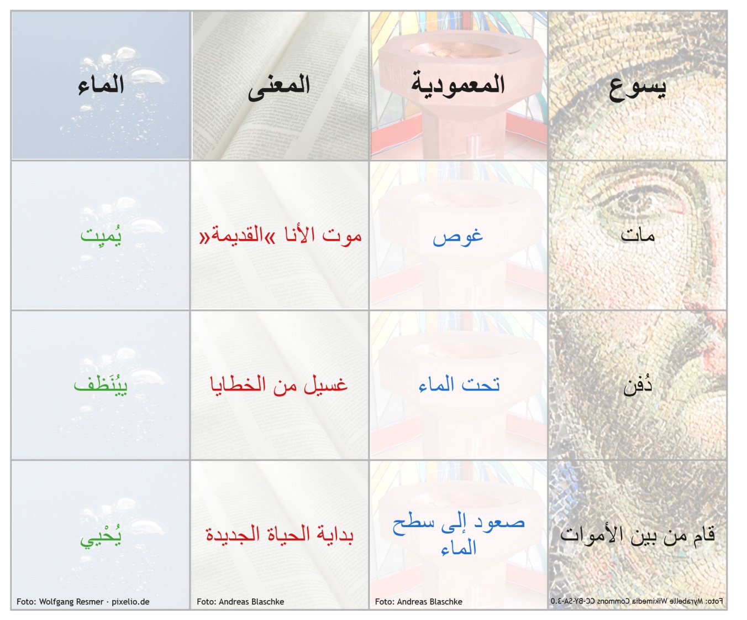
Die Taufe – Zeichen des Glaubens
Le baptême – Signe de la foi
غُسل تعمید - نشانه ایمان
المعمودية – رمز الإيمان
Christlicher Glaube im Gespräch
La foi chrétienne en dialogue
گفتاری در باب ایمان مسیحی
يحي ِسلما ِنايملإا ِْف ْسورُ

Slide 15
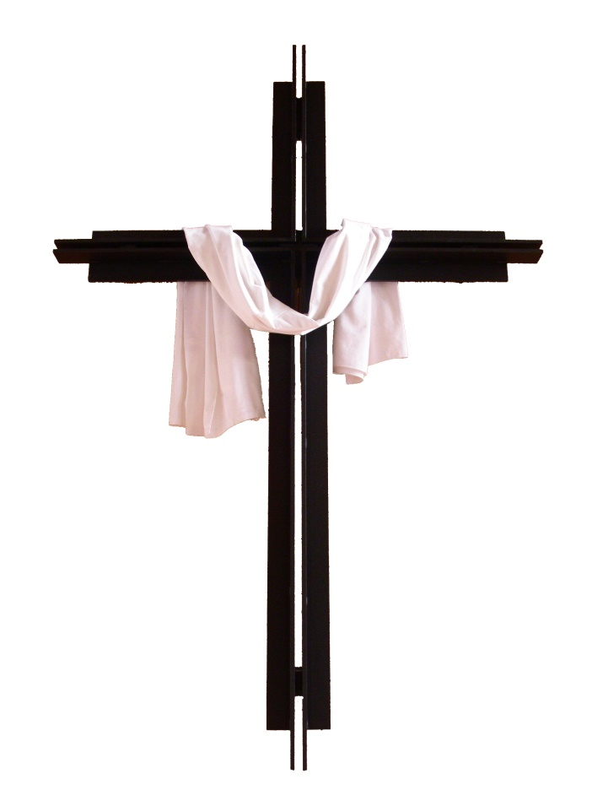
Die Taufe – Zeichen des Glaubens
Le baptême – Signe de la foi
غُسل تعمید - نشانه ایمان
المعمودية – رمز الإيمان
Christlicher Glaube im Gespräch
La foi chrétienne en dialogue
گفتاری در باب ایمان مسیحی
يحي ِسلما ِنايملإا ِْف ْسورُ

Slide 16
Die Taufe – Zeichen des Glaubens
Le baptême – Signe de la foi
غُسل تعمید - نشانه ایمان
المعمودية – رمز الإيمان
Christlicher Glaube im Gespräch
La foi chrétienne en dialogue
گفتاری در باب ایمان مسیحی
يحي ِسلما ِنايملإا ِْف ْسورُ

Slide 17
Die Taufe – Zeichen des Glaubens
Le baptême – Signe de la foi
غُسل تعمید - نشانه ایمان
المعمودية – رمز الإيمان
Christlicher Glaube im Gespräch
La foi chrétienne en dialogue
گفتاری در باب ایمان مسیحی
يحي ِسلما ِنايملإا ِْف ْسورُ

Slide 18

Die Taufe – Zeichen des Glaubens
Le baptême – Signe de la foi
غُسل تعمید - نشانه ایمان
المعمودية – رمز الإيمان
Christlicher Glaube im Gespräch
La foi chrétienne en dialogue
گفتاری در باب ایمان مسیحی
يحي ِسلما ِنايملإا ِْف ْسورُ

Slide 19
Die Taufe – Zeichen des Glaubens
Le baptême – Signe de la foi
غُسل تعمید - نشانه ایمان
المعمودية – رمز الإيمان
Christlicher Glaube im Gespräch
La foi chrétienne en dialogue
گفتاری در باب ایمان مسیحی
يحي ِسلما ِنايملإا ِْف ْسورُ

Slide 20

Die Taufe – Zeichen des Glaubens
Le baptême – Signe de la foi
غُسل تعمید - نشانه ایمان
المعمودية – رمز الإيمان
Bildhinweise:
Folien 5, 9, 15, 16, 17, 19 : Andreas Blaschke
Folien 7, 8, 18: istockphoto.com
Weitere Informationen zum Kurs:
http://www.glaubenskurs-interkulturell.de
Christlicher Glaube im Gespräch
La foi chrétienne en dialogue
گفتاری در باب ایمان مسیحی
يحي ِسلما ِنايملإا ِْف ْسورُ

